Slide 1
《基本法》下的人權保障
高中 單元五

Slide 2
《基本法》下的人權保障
大綱
前言
1. 你我有什麼人權
2. 國安法與選舉制度改革都沒有削弱香港居民的人權
3. 人權的界限和社會責任
結語

Slide 3
你我有什麼人權？
前
言
1948年12月10日聯合國大會通過《世界人權宣言》(Universal Declaration of Human Rights)，並發布《世界人權宣言》為「所有人民和所有國家努力實現的共同標準……」。
有關國家必須落實這些原則，因此，聯合國在一九六六年通過兩項有關人權的公約，即《公民權利和政治權利國際公約》和《經濟、社會與文化權利的國際公約》，在兩項公約內載列了各項基本人權和自由，並訂明各締約國都有責任採取一切適當措施，以貫徹這些權利。這兩項公約在一九七六年開始生效。同年，英國政府在作出若干保留條文和聲明後，批准上述公約，並把兩項公約引伸至適用於香港。

Slide 4
你我有什麼人權？
回歸後，根據《基本法》第三十九條第一款，「《公民權利和政治權利國際公約》、《經濟、社會與文化權利的國際公約》和國際勞工公約適用於香港的有關規定繼續有效，通過香港特別行政區的法律予以實施。」
《公民權利和政治權利國際公約》
1976年英國簽署，適用於香港 1997年起
繼續實施
聯合國
《世界人權宣言》
1948
《基本法》
第三十九條
《經濟、社會與文化 權利的國際公約》
香港如何體現《世界人權宣言》

Slide 5
你我有什麼人權？
1

Slide 6
1.1 人權保障，人有我有
時至今日，《公民權利和政治權利國際公約》和《經濟、社會與文化權利的國際公約》已有超過170個國家簽署並批准實施 。《基本法》第三十九條亦列明該兩條國際公約適用於香港的有關規定繼續有效，這亦即是說香港居民在回歸後繼續享有有關的人權保障，以體現《世界人權宣言》的精神。
那麼，你知道《基本法》第三章「居民的基本權利和義務」、《公民權利和政治權利國際公約》和《經濟、社會與文化權利的國際公約》等列明我們有什麼權利嗎？須知道《基本法》第三章有19條條文、《公民權利和政治權利國際公約》有53條條文，而《經濟、社會與文化權利的國際公約》則有31條條文，加起來共有103條，我們當然不可能在此一一列出，但藉下面這課業，大家可以對它們略知一二。

Slide 7
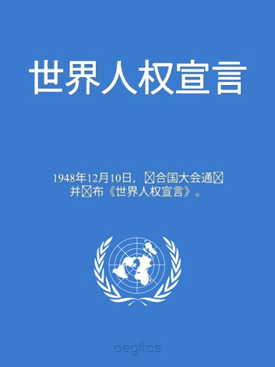
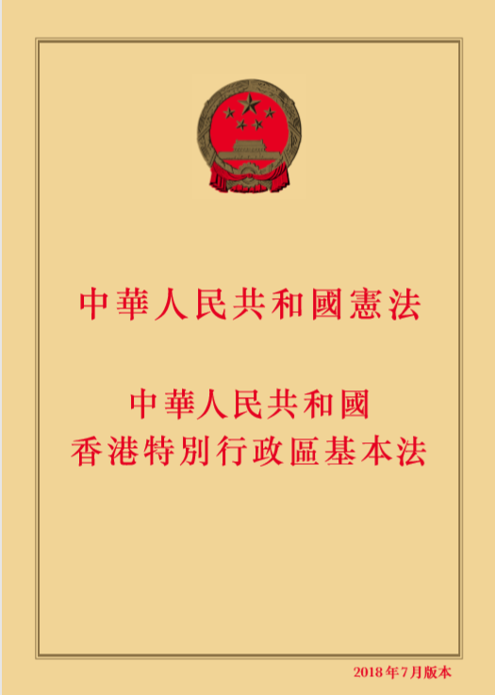
香港居民在回歸後繼續享有有關的人權保障，以體現《世界人權宣言》的精神

Slide 8
1.1 你我有什麼人權？
試在下面各項的空格上，填上《基本法》相關的條文。
你可以在這個網頁https://www.basiclaw.gov.hk/tc/basiclaw/chapter3.html 或本單元的「附錄」中查考。第一題的答案已為你填上。

Slide 9
❶
聯合國《世界人權宣言》 | 《公民權利和政治權利的國際公約》節錄
第三條：人人有權享有生命、自由和人身安全。 | 第六條(一)：人人皆有天賦之生存權。此種權利應受法律保障。任何人之生命不得無理剝奪。 第九條(一)：人人有權享有身體自由及人身安全。任何人不得無理予以逮捕或拘禁。非依法定理由及程序，不得剝奪任何人之自由。
相關的《基本法》條文：
第二十八條：香港居民的人身自由不受侵犯。香港居民不受任意或非法逮捕、拘留、監禁。禁止任意或非法搜查居民的身體、剝奪或限制居民的人身自由。禁止對居民施行酷刑、任意或非法剝奪居民的生命。

Slide 10
❷
聯合國《世界人權宣言》 | 《公民權利和政治權利的國際公約》節錄
第七條：法律之前人人平等，並有權享受法律的平等保護，不受任何歧視。人人有權享受平等保護，以免受違反本宣言的任何歧視行為以及煽動這種歧視的任何行為之害。 | 第三條：本公約締約國承允確保本公約所載一切公民及政治權利之享受，男女權利，一律平等。 第二十六條：人人在法律上一律平等，且應受法律平等保護，無所歧視。……
相關的《基本法》條文：
。

Slide 11
❸
聯合國《世界人權宣言》 | 《公民權利和政治權利的國際公約》節錄
第十六條：(一) 成年男女，不受種族、國籍或宗教的任何限制有權婚嫁和成立家庭。他們在婚姻方面，在結婚期間和在解除婚約時，應有平等的權利。(二) 只有經男女雙方的自由和完全的同意，才能締婚。(三) 家庭是天然的和基本的社會單元，並應受社會和國家的保護。 | 第二十三條：(一)家庭為社會之自然基本團體單位，應受社會及國家之保護。(二)男女已達結婚年齡者，其結婚及成立家庭之權利應予確認。(三) 婚姻非經婚嫁雙方自由完全同意，不得締結。 (四)本公約締約國應採取適當步驟，確保夫妻在婚姻方面，在婚姻關係存續期間，以及在婚姻關係消滅時，雙方權利責任平等。婚姻關係消滅時，應訂定辦法，對子女予以必要之保護。……
相關的《基本法》條文：
。

Slide 12
❹
聯合國《世界人權宣言》 | 《公民權利和政治權利的國際公約》節錄
第二十三條：(一)人人有權工作、自由選擇職業、享受公正和合適的工作條件並享受免於失業的保障。(二)人人有同工同酬的權利，不受任何歧視。(三)…… | 第六條(一)：本盟約締約國確認人人有工作之權利，包括人人應有機會憑本人自由選擇或接受之工作謀生之權利，並將採取適當步驟保障之。
相關的《基本法》條文：
。

Slide 13
❺
聯合國《世界人權宣言》 | 《公民權利和政治權利的國際公約》節錄
第二十二條：每個人，作為社會的一員，有權享受社會保障，並有權享受他的個人尊嚴和人格的自由發展所必需的經濟、社會和文化方面各種權利的實現，這種實現是通過國家努力和國際合作並依照各國的組織和資源情況。 | 第九條：本盟約締約國確認人人有權享受社會保障，包括社會保險。
相關的《基本法》條文：
。

Slide 14
❻
聯合國《世界人權宣言》 | 《公民權利和政治權利的國際公約》節錄
第二十七條： (一)人人有權自由參加社會的文化生活，享受藝術，並分享科學進步及其產生的福利。(二) 人人對由於他所創作的任何科學、文學或美術作品而產生的精神的和物質的利益，有享受保護的權利。 | 第十五條(一)：本盟約締約國確認人人有權： (子) 參加文化生活； (丑) 享受科學進步及應用之惠； (寅) 對其本人之任何科學、文學或藝術作品所獲得之精神與物質利益，享受保護之惠。…
相關的《基本法》條文：
。

Slide 15
1.2 人權立法，從無到有
從國際條約到本地立法
一般而言，適用於香港特區的國際條約在本地法律制度中並沒有法律效力，在普通法制度下，法院不能以這些條約作為個別權利的來源，直接執行有關條文。回歸前，《公民權利和政治權利國際公約》適用於香港的條文已透過於1991年制定的《香港人權法案條例》(第383章)納入成為本地的法例，其中第II部訂明的《香港人權法案》的條文與《公民權利和政治權利國際公約》的相關條文大致相同。
（未完，續下頁）

Slide 16
（續上頁）
除此之外，香港立法機關於1993年1月制定的《刑事罪行(酷刑)條例》(第427章)便是落實聯合國《禁止酷刑和其他殘忍、不人道或有辱人格的待遇或處罰公約》；1995年7月制定的《性別歧視條例》(第480章)、1995年8月制定的《殘疾歧視條例》(第487章)、1997年6月制定的《家庭崗位歧視條例》(第527章) 和2008年7月制定的《種族歧視條例》(第602章)，則是為了在香港法律落實禁止歧視某類身分人士的原則；此外，政府並於1995年8月制定《個人資料(私隱)條例》(第486章)，以便在個人資料方面保障個人的私隱。
資料來源：保障香港居民的基本權利，基本法匯粹，基本法簡訊第四期第二部，https://www.doj.gov.hk/sc/publications/pdf/basiclaw/cbasic4-2.pdf

Slide 17
1.2 人權立法，從無到有
為何香港法院不能按有關人權的兩條國際條約來審理案件？
__________________________________________________
參閱「前言」部分。英國政府在哪一年簽署《公民權利和政治權利的國際公約》，並把該公約引伸至適用於香港？到了哪一年，香港將這公約的條文納入成為本地的法例？
__________________________________________________
承上題。在未把適用於香港特區的國際公約的內容納入本地法例期間，法官審理相關案件時可以怎麼樣？
__________________________________________________

Slide 18
1.2 三個重點
1.3 徒法不能以自行*
適用於香港的國際人權公約，部分以特定法例的形式在香港特區推行，例如推行《公民權利和政治權利國際公約》中香港適用條文的《香港人權法案條例》，而其他公約則通過各項立法或行政措施推行（參資料一）。
條約簽署了，政策制定了，如何保證這些政策是會得到積極實施？
*出自《孟子•離婁上》，一般的理解為光有好的法令，並不能自行於世。意思是法令必須要有人推行。

Slide 19
1.3.1由政府統籌推動
香港政府除制定本地人權法例外，亦成立平等機會委員會（平機會）負責執行《性別歧視條例》、《殘疾歧視條例》、《家庭崗位歧視條例》及《種族歧視條例》，保障個人免受歧視和促進平等機會。由個人資料私隱專員執行的《個人資料(私隱)條例》，則在個人資料方面保障個人私隱，鼓勵公眾遵守有關條文。
（未完，續下頁）

Slide 20
（續上頁）
現時適用於香港的國際人權公約共有15條，其中7條* 規定，締約國須向聯合國有關公約監察組織定期提交報告，以及該等組織所要求的其他資料。
除不適用於中國內地的《公民權利和政治權利國際公約》外，香港特區的報告會納入中國相關報告內提交，而香港特區的代表會以中國代表團成員身分，出席有關公約組織舉行的審議會，並會在中國常駐聯合國代表兼大使的率領下，出席《公民權利和政治權利國際公約》的審議會。此外，聯合國人權理事會會對聯合國所有會員國的人權狀況，進行普遍定期審議工作。
資料來源：香港年報2021（修訂日期: 2021年8月2日)https://www.yearbook.gov.hk/2020/tc/pdf/C02.pdf
（未完，續下頁）

Slide 21
* 即《公民權利和政治權利國際公約》、《經濟、社會與文化權利的國際公約》、《消除一切形式種族歧視國際公約》、《禁止酷刑和其他殘忍、不人道或有辱人格的待遇或處罰公約》、《兒童權利公約》、《消除對婦女一切形式歧視公約》及聯合國《殘疾人權利公約》。

Slide 22
1.3 徒法不能以自行
參1.3.1。香港政府成立了兩個機構來執行推動人權法例，這兩個機構是否政府部門？為什麼作如此安排？________________________________________________
參1.3.2。聯合國按公約規定監察締約國的人權狀況，香港如何接受監察？
__________________________________________________
香港向有關人權公約組織提交的報告和受審議的結果，市民可以查看嗎？
__________________________________________________
除了上述方式，還有什麼機制可以幫助保障市民的權利？
__________________________________________________

Slide 23
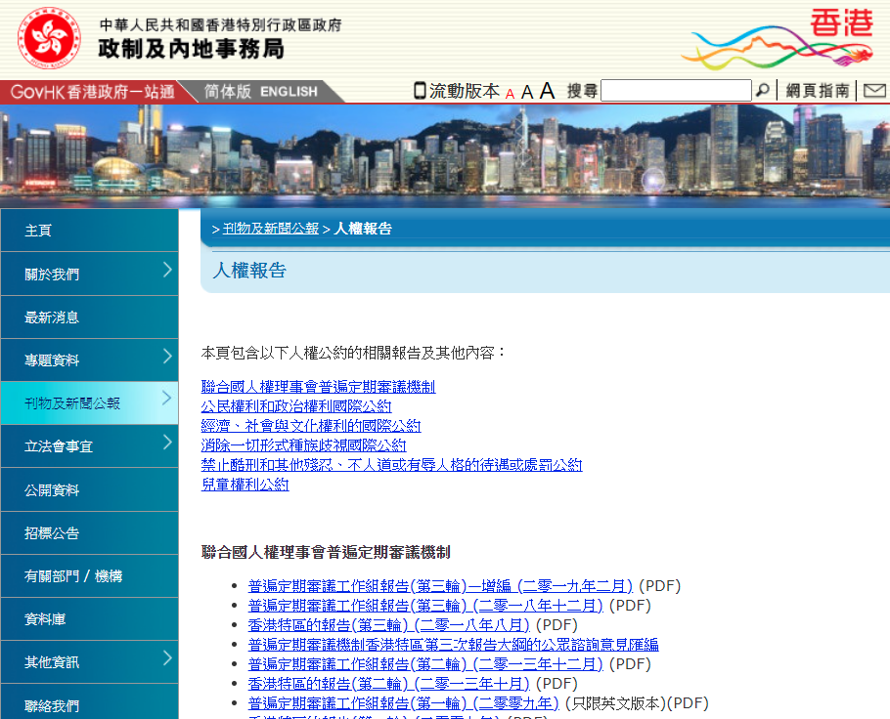
政制及內地事務局有關人權報告的網頁部分內容

Slide 24
國安法的引入與選舉制度的改革有削弱香港居民的人權嗎？
2

Slide 25
國家安全VS人權？ 秩序VS自由？
香港國安法頒布後，有一種聲音把國家安全與人權、自由與秩序對立起來，認為制定實施該法就會限制香港的自由、損害香港居民的人權，甚至有人認為香港國安法會改變“一國兩制”。
你同意嗎？
全國人大常委會香港基本法委員會委員、中國人民大學法學院教授韓大元近日接受記者採訪時，回應了上面的提問。

Slide 26
2.1 《香港國安法》能更好地保障人權
香港國安法在維護國家安全和保障人權間取得平衡
韓大元指出，香港國安法明確了“尊重和保障人權”原則，在維護國家安全的同時充分保障人權，依法保護香港居民的合法權利和自由。我們要做好香港國安法的實施工作，並在實踐中不斷對其進行完善。
“這種看法[即把國家安全與人權、自由與秩序對立起來]，要麼是出於意識形態考量去歪曲事實，要麼是對新頒布的法律精神與內容缺乏了解。”韓大元說，在現代社會，安全和自由並不是對立的，很難想像一個國家、一個社會沒有安全基礎的時
（未完，續下頁）

Slide 27
（續上頁）
候，還能保護好民眾的自由。對國家安全的保障，本質上是對每個個體權利和自由的保障。
他說，由於各國國情不同，所面對國家安全形勢不同，對安全和自由關係的解釋與處理方式也是不同的。對安全和自由之間張力，最佳處理方式是尋求合理平衡，既要保護安全，也要維護自由。隨著社會變遷，安全和自由的平衡也呈現動態性。國家安全無虞時，權衡更多傾向於自由；國家安全面臨較大威脅並存在較大風險時，權衡就會傾向於安全。無論何種情形，為維護國家安全限制一定自由是必要的，關鍵是限制要有合理性，符合比例原則。為安全限制自由的目的並不是剝奪自由，而是更好保障自由。
資料來源：中國共產黨新聞網，2020年07月09日，http://theory.people.com.cn/BIG5/n1/2020/0709/c40531-31777074.html

Slide 28
2.1 《香港國安法》能更好地 保障人權
你能想像一個只有自由與人權，不顧秩序與安全的社會嗎？範圍太廣了？不如集中在道路交通方面吧﹗
__________________________________________________
參資料三。韓大元指出香港國安法明確了「尊重和保障人權」原則，從哪裡可以得見？
__________________________________________________
韓大元說國家安全與人權自由不是對立的，他認為最重要的是尋找兩者之間的平衡。《香港國安法》將哪些行為定為罪行？這些限制合理嗎？符合比例原則嗎？
__________________________________________________

Slide 29
英國高等法院法官怎樣看《香港國安法》
下面再次羅列本教材套單元四我們曾經接觸過的資料，以加強大家的記憶。
岑耀信勳爵留任香港終審法院非常任法官的公開聲明（節錄）
《香港國安法》在社會上引起兩極輿論，但它列明對人權的保障，這包括了新聞和示威自由。獲授權審案的國安法法官都是在沒有爭議、經諮詢終審法院首席法官後組成的。
當然，這些條文必須受尊重，否則它們是毫無價值的。要保障這些條文受尊重，最好的辦法是擁有司法獨立。英國現在最起碼可以做的是避免削弱香港的司法獨立。
資料來源:岑耀信勳爵（現任香港終審法院非常任法官、英國最高法院退休法官），《英國應該避免削弱香港的司法制度》，泰晤士報，2021年3月18日，
https://www.thetimes.co.uk/article/britain-should-avoid-undermining-the-hong-kong-judiciary-2j7nmft5d
❶

Slide 30
英國高等法院法官怎樣看《香港國安法》
下面再次羅列本教材套單元四我們曾經接觸過的資料，以加強大家的記憶。
韋彥德、賀知義續任終院非常任法官
韋彥德：港司法部門仍很大程度獨立於政府行事
英國最高法院院長韋彥德勳爵（Lord Robert Reed）今（27日）發聲明表示，香港司法部門仍然在很大程度上獨立於政府行事，所作裁決亦符合法治，所以他與英國最高法院副院長賀知義勳爵（Lord Patrick Hodge）將繼續擔任終審法院非常任法官。
資料來源：明報新聞網，2021年8月27日
❷

Slide 31
2.2 選舉制度的改革有助保障
香港居民的人權
2.2.1 只准愛國者參選治港有否侵犯市民的選舉權
本教材套單元三曾經解釋過愛國者的定義，下面摘要簡述：
愛國者就是真心誠意擁護自己服務的國家或地區的憲法或憲制性法律，對自己國家或地區效忠的人；
要求參選人擁護香港基本法、效忠香港特區是天經地義的，這要求在世界上十分普遍，也是從政者的基本政治倫理。

Slide 32
2.2 選舉制度的改革有助保障
香港居民的人權
2.2.2 取消（DQ）某些人士參選公職的資格有否侵犯他們的被選舉權
《基本法》第二十六條「香港特別行政區永久性居民依法享有選舉權和被選舉權」與《公民權利和政治權利國際公約》雖然保障個人的選舉權與被選舉權，但這些權利並非絕對和必然的；
歐洲人權法院在Ždanoka 對拉脫維亞案*中確認拉脫維亞有權採取措施保護自身的國家安全和政制秩序，限制議會參選人的資格，包括曾威脅拉脫維亞政治體制的人。
* (2007) 45 歐洲人權報告（EHRR） 17

Slide 33
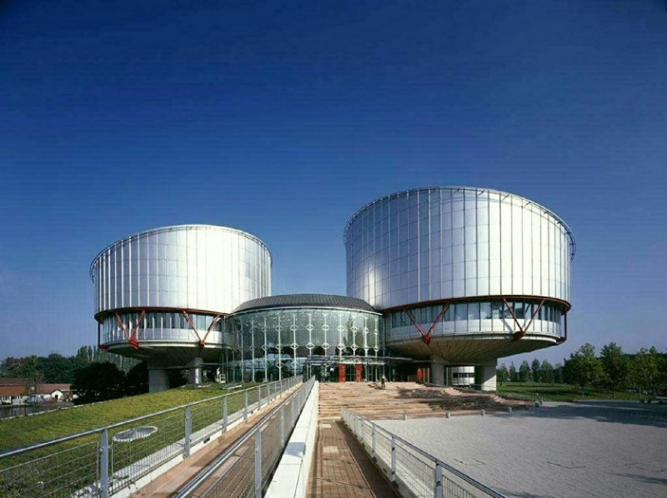
斯特拉斯堡歐洲人權法院，是歐洲最高的人權法院機構。法院建築的造型像一個巨大的天平，表示著對人權和平等的尊重。

Slide 34
完善香港特區選舉制度讓「一國兩制」行穩致遠
在任何一個地方，管治權都應該掌握在愛國者手上，由愛國者治理是一項基本準則。鄧小平先生在構想「一國兩制」時，已指出港人治港的標準必須是以愛國者為主體。因此「愛國者治港」的準則早已包含在「一國兩制」的方針內。要更好地落實「愛國者治港」的原則，完善香港特區的選舉制度就是當中的關鍵所在。這樣才能夠有效維護由《憲法》和《基本法》確立的憲制秩序，讓香港繼續保持繁榮和穩定。
過去數年，有些人透過不同渠道宣揚不用守法的意識，甚至反中亂港的思維。在2019年，社會開始充斥著各種暴力破壞的行徑，有人甚至公然鼓吹「港獨」，激進分離勢力通過各類選舉進入特區治理架構。這種情況顯示香港現行的選舉制度存有漏洞，因此有必要採取措施處理相關問題，才能夠令「一國兩制」得以沿著正確的方向貫徹落實。
資料來源：鄭若驊，律政司司長網誌，2021年3月6日，見https://www.doj.gov.hk/tc/community_engagement/sj_blog/20210306_blog1.html

Slide 35
2019年「修例風波」給我們上了一堂課，當社會的安全得不到有效維護時，居民的生命、財產安全以及根據《基本法》和相關國際人權公約適用於香港的有關規定所享有的權利和自由都無法得到有效保障。完善選舉制度，確保愛國者治港，有助保障香港居民的人權，保持香港特別行政區的繁榮穩定，讓「一國兩制」行穩致遠。

Slide 36
人權的界限和社會責任
3

Slide 37
人權的界限和社會責任
3
《基本法》和《香港人權法案》保障被視為基本權利的言論自由、和平集會、遊行和示威自由。但同時，在《基本法》和《香港人權法案》下，這些權利並不是絕對的，而是可以受到限制，這對於尊重他人的權利和維護公共秩序是不可或缺。

Slide 38
3.1 是否所有人權都是絕對而不受 任何制約的？
有人高呼「人權大過天」，但事實上除了少數例外，多數人權如言論自由、和平集會、遊行和示威自由都不是絕對的，而是可依法受到合理限制，這些限制可以基於維護公共安寧，公共秩序以及他人權利和自由為旨。
（參《香港人權法案條例》第十六條（三）和第十七）條）

Slide 39
3.1 是否所有人權都是絕對而不受
任何制約的？
大多數權利都不是絕對、而是可受到合法限制的
由於人是群居的，所以行使個人權利時必須受到一定程度的限制，以包容他人行使他們的權利，並配合保障社會的合法需要。《公民權利和政治權利國際公約》的序言中亦確認個人對其他個人和對他所屬的社會負有義務。
《基本法》第39(2)條* 也容許對第三章「居民的基本權利和義務」所保障的權利施加限制，條件是有關限制是依法規定，而且不得與《基本法》第 39(1)條條文抵觸，及/或抵觸通過《香港人權法案條例》實施《公民權利和政治權利國際公約》適用於香港的有關規定。
（未完，續下頁）

Slide 40
香港居民也有一些權利是絕對、而不受限制的
絕對權利的例子包括《香港人權法案條例》第3條規定「不得施以酷刑或不人道處遇亦不得未經同意而施以試驗」、第4條「不得使充奴隸或奴工」和第16(1)條「人人有保持意見不受干預之權利」。**
資料來源：保障香港居民的基本權利，基本法匯粹，基本法簡訊第四期第二部，https://www.doj.gov.hk/sc/publications/pdf/basiclaw/cbasic4-2.pdf
* 《基本法》第三十九條：
《公民權利和政治權利國際公約》、《經濟、社會與文化權利的國際公約》和國際勞工公約適用於香港的有關規定繼續有效，通過香港特別行政區的法律予以實施。 香港居民享有的權利和自由，除依法規定外不得限制，此種限制不得與本條第一款規定抵觸。
** 《公民權利和政治權利國際公約》也有同樣的規定，如第7條規定的不受酷刑的權利；第8條不充奴隸的權利和第19(1)條保持意見不受干預的權利。

Slide 41
3.1 是否所有人權都是絕對而 不受任何制約的？
政府應否加以限制香港居民示威、遊行和集會的權利？若是，理由為何？根據資料四，並就你所知，解釋你的答案。
__________________________________________________
根據資料三，當政府制定法例或採取措施限制市民行使他們示威、遊行和集會的權利時，應該遵循那些原則？
__________________________________________________
資料四說香港居民有一些權利是絕對的、不容侵犯的。為何人身自由和財產沒有包括在內？生命和財產不是神聖不可侵犯的嗎？
__________________________________________________

Slide 42
3.2 人權無國界？
3.2.1 國與國之間有差異
從上面課業我們可以知道，即使大家都是《公民權利和政治權利國際公約》的締約國，各國公民在其國內所享有的生存權，都有所不同。死刑以外，不同國家對安樂死、墮胎等亦有不同政策，這大概是因為不同社會因應自己的歷史、文化、宗教和政治思想，對「任何人之生命不得無理剝奪」（《公民權利和政治權利國際公約》第6(1)條）這句話中的「理」有不同的演繹。
（未完，續下頁）

Slide 43
3.2 人權無國界？
（接上頁）
那麼，其他的政治權利如選舉與被選舉權呢？這是否我們與生俱來的權利，不能被限制或剝奪的呢？
歐洲人權法院大法庭在Ždanoka 對拉脫維亞案中明確指出，「組織和運行選舉制度的方式多元，而歐洲各地的歷史發展，文化多樣性和政治思想等方面亦各有差異。每個締約國均有權按本國的情況塑造自身的民主願景」（參本教材套單元三）。歐洲人權法院大法庭裁定拉脫維亞，因其獨有情況，限制了該案中的Ždanoka的參選權，沒有違反歐洲人權公約的相關規定。

Slide 44
3.2.1 國與國之間有差異
據上文，世界各國聲稱要致力保障的人權，其內容是否一樣？何以如此？
__________________________________________________
承上題。人權有國界嗎？我們對其他國家的人權狀況，應採什麼態度？
__________________________________________________

Slide 45
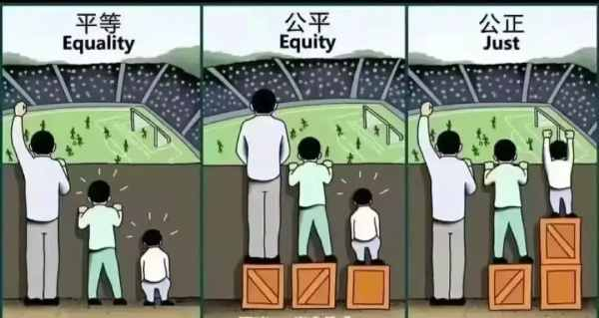
假設下面各圖的標題正確（當然有很多不同意見），你喜歡活在哪一個社會呢？
人人在權利上一律平等，但也應以兄弟關係的精神相對待。
（參《世界人權宣言》第一條）

Slide 46
基本法保障：你有人權，我有人權
民為貴，社稷次之，君為輕。* 中國古代已有民貴君輕的信念。近代歷史發展，由法國的人權宣言，到美國的獨立宣言，再到聯合國的人權宣言，人權的重要性，逐漸廣為全世界所接納。聯合國現今共有193個會員國，超過170個已經簽署及確認與人權相關的主要國際條約，包括了《公民權利和政治權利國際公約》和《經濟、社會與文化權利的國際公約》，這成果得來不易，值得珍惜。
所有這些締約國都同意，尊重法治和人權，是社會繁榮及穩定的基石；只是國與國之間，因應各自的歷史發展、文化傳承和政治現實，對人權的限制有多有少，有寬有緊，並無劃一標準，也無國際共識，更難定優劣高下。
（未完，續下頁）
* 出自《孟子》的《盡心章句下》。

Slide 47
（接上頁）
人權既是重要，合理地爭取更多的個人自由，更少的限制，一般情況下無可厚非；然而，爭取的方法亦必須顧及他人的權利。若骨子裡不尊重他人的人權，或以犧牲他人的權利為手段，說什麼爭取人權，不外是空話而已。影響國家安全換來的人權，最後也必然落空。歷史上幾曾見過殖民地或受保護國的人民，可以享受與宗主國國民平等的權利？沒有國家的保護，人權從何談起？
你有人權，我有人權。若你只顧及自已的利益和權利，或會影響其他人並導致他們不能全面享受他們的權利；所以，須確保大家都能夠平等地享受大家的權利及自由。自由與人權跟國家安全與社會秩序也應有合理的平衡。我們祝願國泰民安，這樣，我們個體的權利就有更多的保障，個人的自由就有更大的空間。

Slide 48
此教材由基本法基金會製作，屬「法治及基本法網上教育資源中心 」（basiclawresources.info）的一部份，該資源中心獲律政司支持 ；
此教材只可用作教學及研究用途，不可用作商業用途 ；
此教材的內容並不代表香港特別行政區政府的立場。
36

Slide 49
基本法基金會 Basic Law Foundation​
基金會期望透過加強在港的《基本法》研究和教育，全面提升市民對《基本法》及「一國兩制」原則的深層次認識。在研究方面，基金會以專業、中立的角色，系統地開展包括《基本法》、「一國兩制」、憲制發展、社會管治及內地及香港關係的研究，一方面梳理及研究《基本法》的法理基礎，另一方面透過研究社會心態和現況，為公眾及政府提供實際的解決方案。在教育方面，基金會將以專業的知識和經驗為學校、各社會組織、政府和香港十八區社區提供全面、準確的《基本法》教育服務，分享基金會的研究成果。
願景2030 — 聚焦法治 Vision 2030 for Rule of Law
​
2015年，聯合國全體成員國通過《2030年可持續發展議程》，為全球創造更美好和更可持續的未來勾劃藍圖。該項目標互有關連，而法治是成功落實目標的重要支柱。當中的目標16（Goal 16）旨在創建和平與包容的社會以促進可持續發展；讓所有人都有平等訴諸司法的機會；以及在各層面建立有效、負責任和包容的機構。
基於上述背景，香港特區政府律政司決定訂立一項新計劃，即「願景2030 — 聚焦法治」（Vision 2030 for Rule of Law）。這項措施旨在透過研究、持份者互相合作和能力建設探討法治的各個元素，推廣對法治的正確理解和認識，從而在本地以至國際層面促進共融和公平社會的可持續發展。
37

